Slide 1
Steganografija u zvučnim zapisima
Mihajlo Veljković
1497

Slide 2
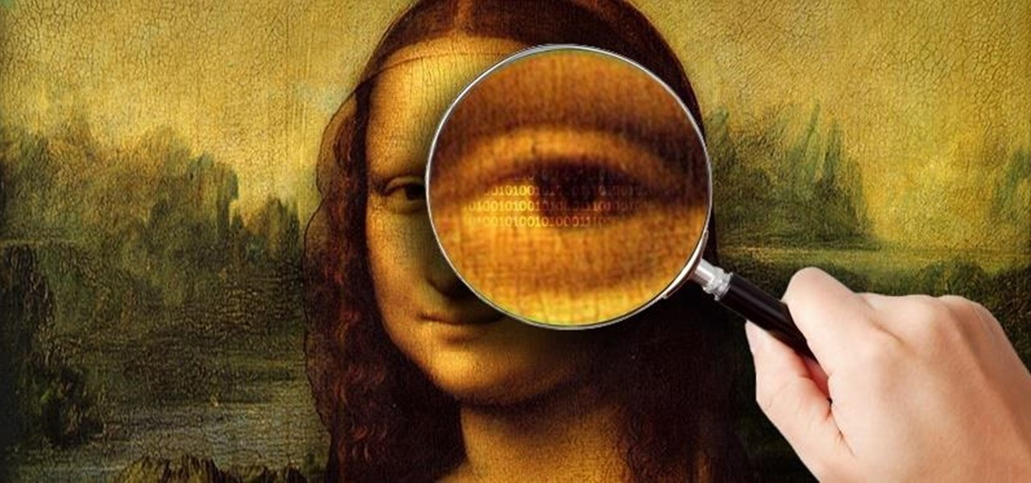
Šta je steganografija
Skrivanje informacija na “vidnim” mestima

Slide 3
Istorija steganografije
Nastala pre nove ere, Histiaeus je ispisao poruku na glavu svog roba i čekao da mu kosa izraste. Rob je uspeo da prođe kontrolu i pokrene ustanak protiv Persijanaca

Slide 4
Steganografija u zvuku
Rani vid steganografije u zvuku je snimanje poruke “unazad”. Slušalac ne može da čuje poruku osim ako ne pusti ploču unazad. Bitlsi su prvi iskoristili u svojoj pesmi “Rain”.

Slide 5
Tehnike steganografije
LSB
Skrivanje ehoa
Skrivanje u intervalima tišine
Ubacivanje tonova
Kodiranje faza
Skrivanje u raširenom spektru
Skrivanje pomoću logaritamskog spektra
Kodiranje amplitude
Skrivanje pomoću diskretnih wavelet transformacija

Slide 6
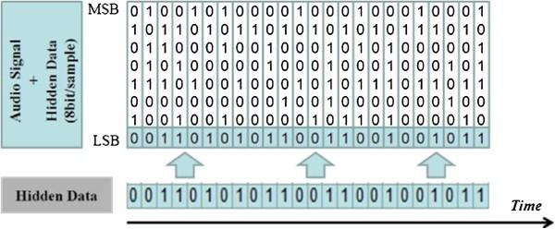
LSB
Podaci se skrivaju u najmanjim bitovima zapisa

Slide 7
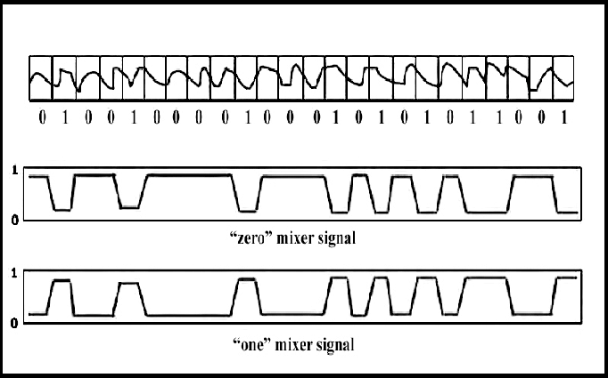
Skrivanje ehoa
Ulazni signal se deli na blokove, pa se zatim uvode slojevi eho signala dok se ne enkodira cela poruka

Slide 8
Skrivanje u intervalima tišine
Meri se količina i intervali tišine. Bira se vrednost 0<x<2^{n} , n=broj bitova podatka
Skraćuje se interval tišine za vrednost x
Pri izvlačenju podataka, x se računa kao mod(dužinaIntervala, 2^{n})

Slide 9

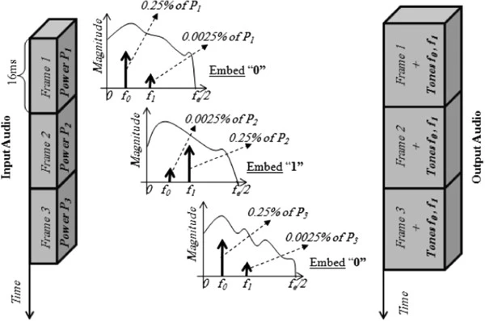
Ubacivanje tonova
Biraju se tonovi generisani na 2 frekvencije, f₀ i f₁
Računaju se inteziteti tonova p_{f0} i p_{f1}
Ako je , onda je sakriveni podatak “0”, a u suprotnom “1”.

Slide 10
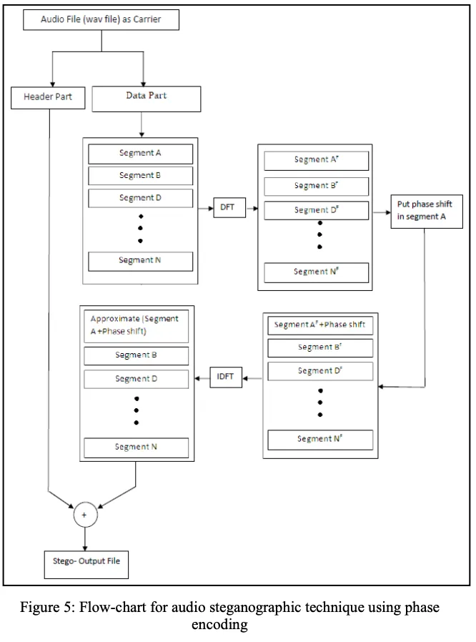
Kodiranje faza
Vrši se FFT nad signalom. Pomeraju se faze signala za + za “0”, a - za 1.

Slide 11
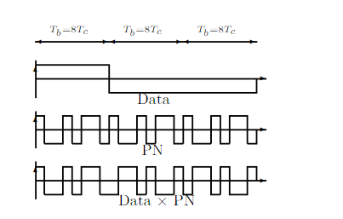
Skrivanje u raširenom spektru
Duplira se originalni signal, raširen na veći spektar frekvencija. Prijemnik i predajnik znaju kod prostiranja, a skrivena poruka se krije u zvučnom signalu

Slide 12
Skrivanje pomoću logaritamskog spektra
Vrši se obrnuta FFT nad logaritmom spektra signala. Biraju se frekvencije koje se najotpornije na sve promene signala f₁ i f₂ i neznatno se menjaju kako bi se sačuvali bitovi “1” i “0”

Slide 13
Kodiranje amplitude
Skrivanje poruke se vrši odabirom frekvencije tako da se originalni signal ne menja pri slušanju. Pronalazak frekvencije se vrši tako što se bira maska na 13dB ispod originalnog spektruma signala.

Slide 14
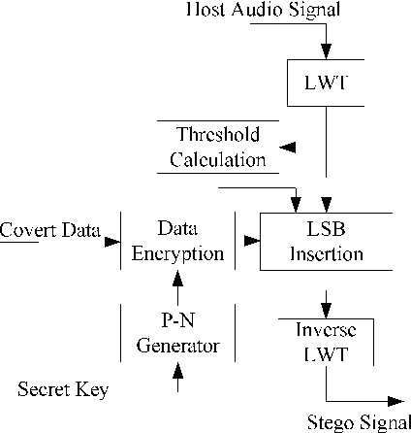
Skrivanje pomoću diskretnih wavelet transformacija
Vrši se diskretna wavelet transformacija i podaci se skrivaju u LSB wavelet koeficijenata.

Slide 15
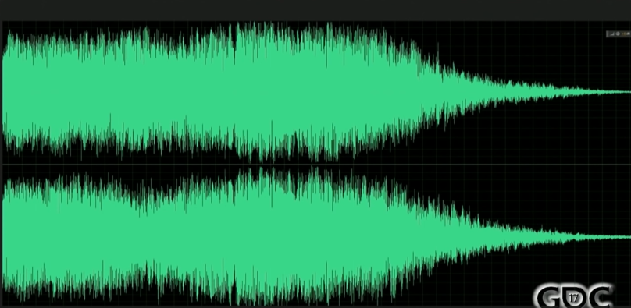
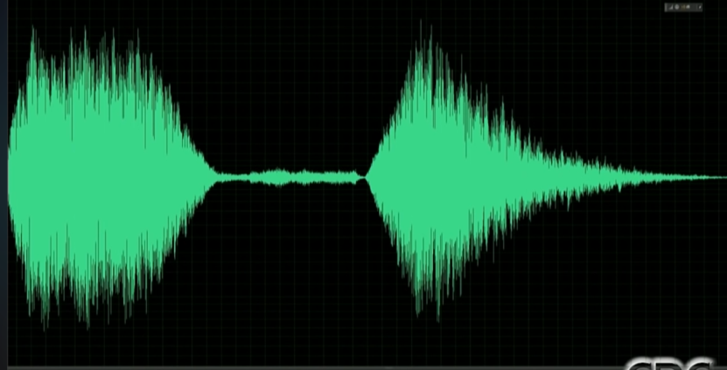
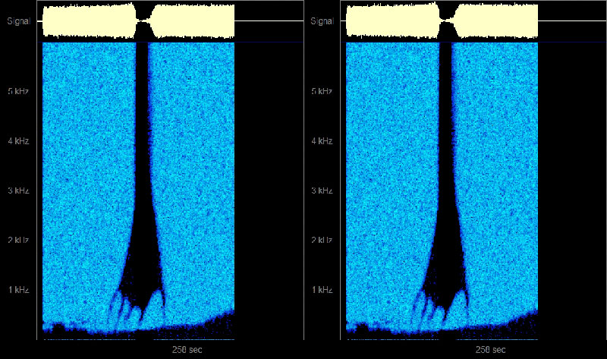
Nestandardne tehnike
Korišćenje prirode talasa za poništavanje preko fazne razlike
Skrivanje slike u spektogramu

Slide 16
Alati za steganografiju
Hide4PGP
S-Tools
MP3Stego
Invisible Secrets

Slide 17
Zaključak
Ogroman potencijal za buduće tehnologije i integracijom sa veštačkom inteligencijom
Potrebna dalja istraživanja o boljim tehnikama steganografije

Slide 18
Hvala na pažnji!

